Slide 1
LESSON 2 OF 5
第十一课 · 零食
1 / 20
轻松学中文 3 · PP.100, 103–104
对牙齿不好
What's good for you — and what isn't
Year 9 · Unit 4 · Lesson 11 · Lesson 2 of 5 · 50 minutes

Slide 2
0–8 MIN · REVIEW
复习 · Lesson 1
2 / 20
复习 · 宾果 BINGO · 5 分钟 · 老师只说中文，不说英文、不说拼音
画一个 3×3 的格子，从下面十二个词里挑九个填进去：
零食 · 巧克力 · 蛋糕 · 冰淇淋 · 饼干 · 糖果 · 薯片 · 薯条 · 炸鸡翅 · 盒饭 · 三明治 · 汽水
先连成一行，再满堂红。然后两个同学各说一句「各种各样……比如……」。
快问快答（练习册 p.119 Ex. 4） · 写汉字：tooth · mouth · tongue · nose · ear
这五个部位里，只有一个是今天的新词 —— 其他四个是第一册第五单元的，应该不用想。

Slide 3
8–10 MIN
学习目标 · Learning Intention
3 / 20
LEARNING INTENTION · 学习目标
We are learning to say what is good or bad for us, and to talk about things we have liked since we were small.
SUCCESS CRITERIA · 我能……
1
I can say 牙齿, 从小, 总是 and 正餐 in Chinese
能说出「牙齿」「从小」「总是」「正餐」
2
I can say something is good or bad for something else — A 对 B 好／不好
能用「对……好／不好」说一句
3
I can say what I have liked since childhood — 我从小就……
能用「我从小就……」介绍自己

Slide 4
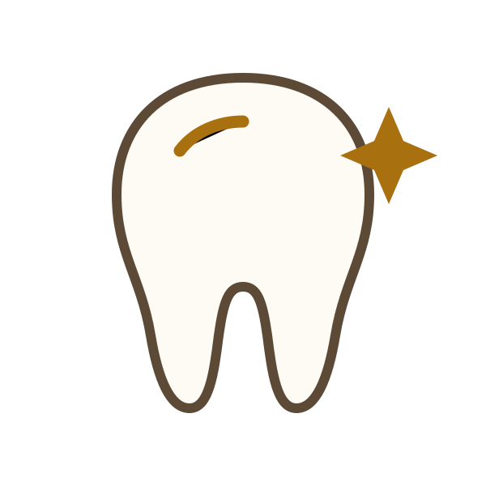
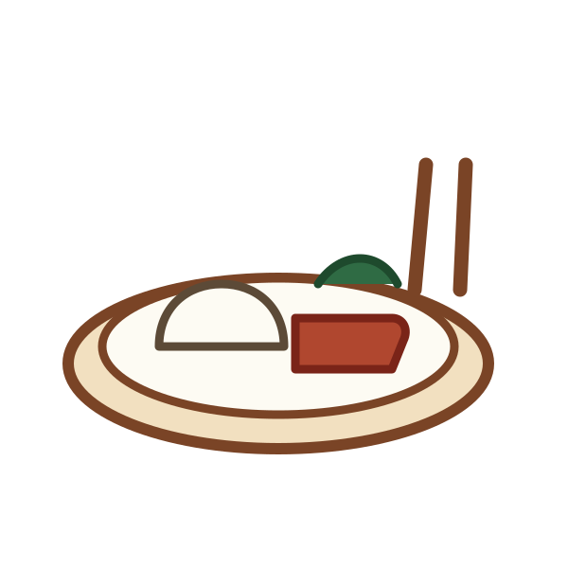
10–20 MIN · I DO
生词 1 · Cycle 1 of 2
4 / 20
NEW WORDS · 跟我读两遍 · REPEAT AFTER ME, TWICE
yáchǐ
zhèngcān
牙齿
正餐
tooth; teeth
a proper meal
「牙」和「齿」两个字都是 tooth —— 这个词自己叠了一遍，跟上节课的「各种各样」一样。「正餐」的「餐」你已经会了：早餐、午餐、晚餐。

Slide 5
10–20 MIN · I DO
例句 1 · See them used
5 / 20
例句 · SEE THEM USED
他的牙齿很白。
His teeth are very white.
我每天都吃三个正餐。
I eat three proper meals every day.
我每天吃三个正餐，我的牙齿很好。
I eat three proper meals a day and my teeth are fine.
问：你每天吃几个正餐？

Slide 6
10–20 MIN · I DO
写一句 1 · Write your own
6 / 20
写一句 · WRITE ONE SENTENCE · 60–90 秒
我每天吃 ________ 个正餐。
我的牙齿 ________ 。
EXTENSION
用「比」写一句，比较正餐和零食。再说你自己一天吃几个正餐、吃几次零食，最后说妈妈听了会说什么。三句。

Slide 7
10–20 MIN · I DO
生词 2 · Cycle 2 of 2
7 / 20
NEW WORDS · 跟我读两遍 · REPEAT AFTER ME, TWICE
cóngxiǎo
zǒngshì
从小
总是
from childhood
always

Slide 8
10–20 MIN · I DO
例句 2 · See them used
8 / 20
例句 · SEE THEM USED
我从小就喜欢吃巧克力。
I've liked chocolate since I was small.
我妈妈总是买各种各样的零食。
My mum is always buying all kinds of snacks.
我从小就喜欢吃冰淇淋，妈妈总是买给我。
I've liked ice cream since I was small, and mum always buys it for me.
问：「总是」和「常常」，哪一个多？

Slide 9
10–20 MIN · I DO
写一句 2 · Write your own
9 / 20
写一句 · WRITE ONE SENTENCE · 60–90 秒
我从小就喜欢 ________ 。
我妈妈总是 ________ 。
EXTENSION
三句，不看屏幕：一句用「我从小就……」说一个爱好（不是吃的 —— 第二册的音乐、运动都行），一句说你现在做得怎么样，一句用「因为……，所以……」说为什么。

Slide 10
10–20 MIN · I DO
检查点 · Checkpoint
10 / 20
认一认 · CHARACTERS ONLY · 一起读出来
牙齿
正餐
从小
总是
四个词一起读出来。再说一遍上节课的六个。

Slide 11
10–20 MIN · I DO
句型 · Sentence pattern
11 / 20
句型 · A 对 B 好／不好。 注意：这个「对」不是「你说得对」的对
A 对 B 好 / 不好。
1
汽水对牙齿不好。
Soft drinks are bad for your teeth.
2
我们学校的老师都对学生很好。
The teachers at our school are all good to the students.
3
多吃蔬菜和水果对身体好。
Eating plenty of vegetables and fruit is good for you.
黑板上写两句放在一起：你说得对 / 对牙齿不好 —— 同一个字，两件事。

Slide 12
10–20 MIN · I DO
句型 · 难句 · two clauses
12 / 20
再难一点 · 两个分句 · 这就是课文里的那一句
我知道糖果和汽水对牙齿不好，可是我从小就喜欢吃零食。
I know sweets and soft drinks are bad for my teeth, but I've liked snacks since I was small.
「可是」把两半连起来：前面说你知道什么，后面说你还是这样做。
EXTENSION
照这个样子说你自己一件事 —— 我知道……对……不好，可是我从小就…… 不写，直接说。

Slide 13
10–20 MIN · I DO
句型 · 对……感兴趣 · 课本 p.103
13 / 20
同一个「对」的另一个用法 · 课本 ACT. 4
我对 ____ （非常）感兴趣。 / 我对 ____ 一点儿都不感兴趣。
1
我对中国音乐非常感兴趣。
I'm very interested in Chinese music.
2
我对足球一点儿都不感兴趣。
I'm not the least bit interested in football.
3
我们学校的老师都对我很好。
The teachers at our school are all good to me.

Slide 14
10–20 MIN · I DO
课文一 · Text 1 · p.100
14 / 20
课文一 · 后半段 · 再听一遍 CD 41
我知道糖果和汽水对牙齿不好，可是我从小就喜欢吃零食。妈妈总是对我说，不要吃太多零食，应该多吃正餐。
用中文回答 · 1 他知道糖果对什么不好？ · 2 妈妈总是对他说什么？ · 3 他听妈妈的话吗？为什么你这样想？
顺便记住妈妈的两个词：不要 + 动词（don't）· 应该 + 动词（should）。下节课写翻译的时候要用。

Slide 15
20–43 MIN · FLEXIBLE PRACTICE
词汇总览 · Summary board
15 / 20
词汇总览 · 这一课的生词 · STAYS UP WHILE YOU WORK
从小
牙齿
正餐
总是
这块板留在屏幕上 —— 下面四句话，每句要用一个。

Slide 16
20–43 MIN · FLEXIBLE PRACTICE
任务 · 课本 p.104 · Act. 7
16 / 20
WE DO · 写四句介绍你自己 · 一个人写 · 3 分钟
四句，每句用总览板上的一个词。四句要连起来读成一段话，不是四个不相干的句子。
课本 p.104 的样子：我从小就喜欢吃零食，比如蛋糕、巧克力、薯片、糖果等。我从小就喜欢喝可乐……我从小就喜欢弹钢琴。我现在钢琴弹得很好，已经考过了五级。
写完的同学做练习册 p.118 Ex. 2：你从小就喜欢吃什么？你从小就喜欢做什么？
例：我从小就喜欢吃零食。妈妈总是说吃太多糖对牙齿不好。她说我应该多吃正餐。可是我的牙齿现在还很好。
EXTENSION
同样四个词，可是写别人 —— 你的弟弟、妹妹或者一个朋友。要用「他／她」，还要加一句「我觉得……」说你的看法。

Slide 17
20–43 MIN · FLEXIBLE PRACTICE
活动二 · 课本 p.103 · Act. 4
17 / 20
YOU DO · 写五句 · 练习本 · 6 分钟
课本 p.103 Act. 4 —— 1 我对 ____ 非常感兴趣。 · 2 多吃糖果对 ____ 不好。 · 3 我们学校的老师都对 ____ 很好。 · 4 我对 ____ 一点儿都不感兴趣。 · 5 ____ 对 ____ 。
练习册 p.121 Ex. 9 第 1–4 题 —— 同样的句型。
练习册 p.119 Ex. 3 的填空 —— 词框里是今天整节课：总是 / 每天 / 最 / 从小 / 各种各样 / 对……好 / 比如 / 正餐。全班一起做也行。
EXTENSION
第五题写三个不同的答案，三个都要是真的，而且不能都说吃的。写完以后把最有意思的一句读给全班听，全班要用「为什么」问你。

Slide 18
20–43 MIN · FLEXIBLE PRACTICE
活动三 · 课本 p.104 · Act. 6
18 / 20
YOU DO · 听力 · CD 42 · 放两遍 · 6 分钟
1
她喜欢 ____ 。
4
她从小喜欢吃 ____ 。
a) 在学校买零食 b) 从市场上买糖果 c) 妈妈做蛋糕
a) 主食 b) 糖果 c) 水果
2
她吃 ____ 。
5
她晚饭 ____ 。
a) 巧克力和糖果 b) 蛋糕和饼干 c) 糖果和薯片
a) 吃得多 b) 吃得少 c) 不吃
3
她喝 ____ 。
6
她每天有 ____ 。
a) 水和可乐 b) 汽水 c) 牛奶
a) 四十块零用钱 b) 三十块 c) 三十四块
对完答案，把第 5 题再放一遍：我早饭吃得多，但是晚饭通常吃得少。 「吃得多 / 吃得少」记下来 —— 下面的活动要用。

Slide 19
20–43 MIN · FLEXIBLE PRACTICE
游戏 · 改错 · 4 分钟
19 / 20
改错 · 黑板上五句，三句是错的 —— 找出来，在白板上写对的
我从小喜欢吃巧克力。
我从小就喜欢……
「从小就」是固定说法
我对音乐非常感兴趣的。
我对音乐非常感兴趣。
多了一个「的」
吃太多零食对牙齿比不好。
吃太多零食对牙齿不好。
这里不用「比」
另外两句是对的：汽水对牙齿很不好。 · 妈妈总是对我说，应该多吃正餐。 进阶：让说得好的同学自己出一对句子，还要说出错在哪里。

Slide 20
43–50 MIN · PLENARY
小结 · Plenary
20 / 20
小结 · 43–50 分钟
1
回看目标 · 全班一起读三条，然后问：哪一条最难？
2
自评 · 白板上写红／黄／绿，三条各一个颜色。
3
Exit ticket · 翻译：Eating too much chocolate is bad for your teeth.
再加一句，用「我从小就……」说你自己。
4
下节课 · 不说零食了，说早饭 —— 谷类早餐、面包、煎蛋、香肠。

